Slide 1
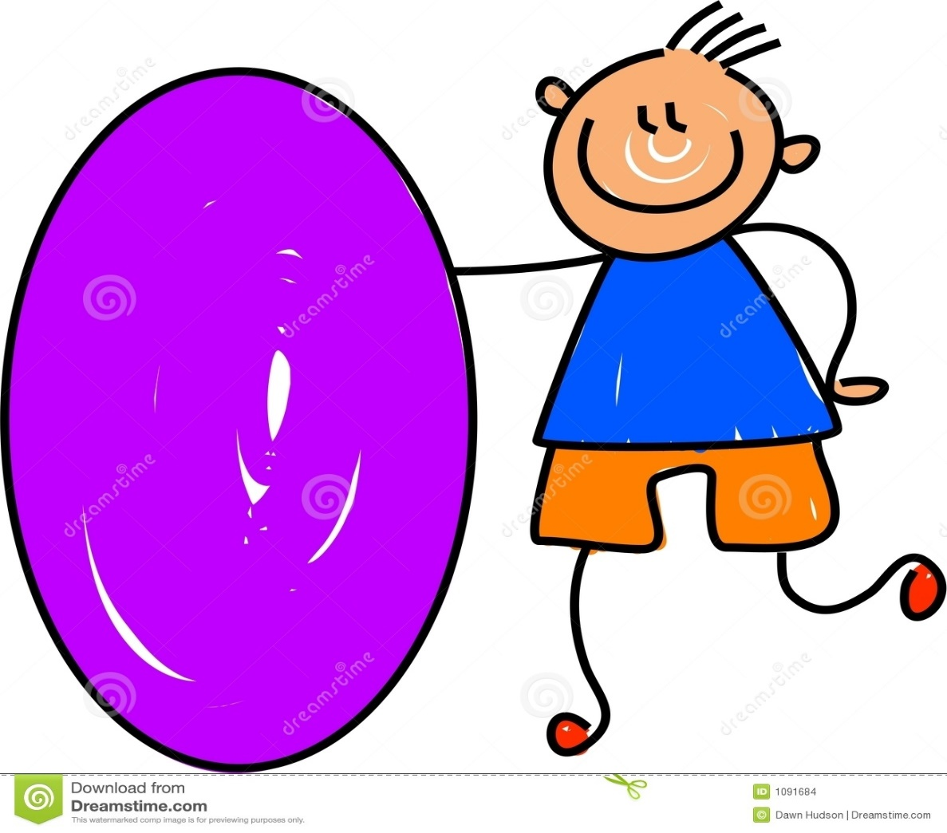
الشكل البيضوي

Slide 2
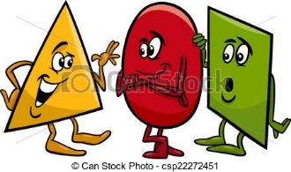
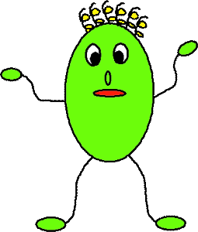
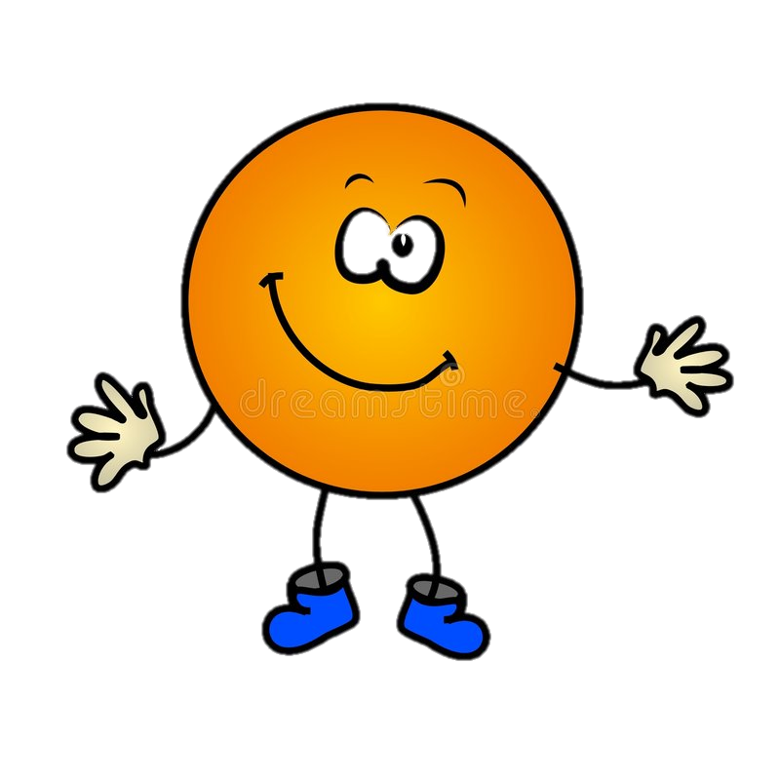
هل لاحظتم يا أبطال كيف أن الشكل البيضوي مختلفٌ عن باقي أصدقائه الاشكال
فهو ليس لهُ أضلاع و زوايا مثل المربع و المستطيل و النجمة
إنه يشبهُ الدائرة لكنهُ يأتي بصورةٍ أطول وأرفع

Slide 3
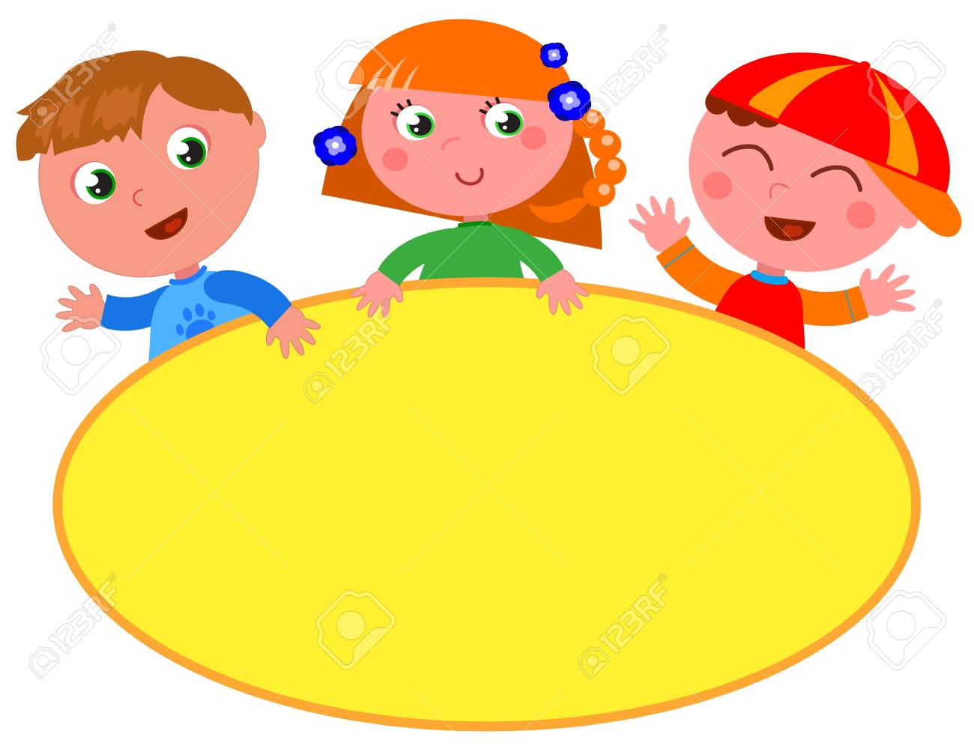
*يا أبطال ... من يستطيع أن يسمي أشياء من حولنا شكلها بيضوي

Slide 4
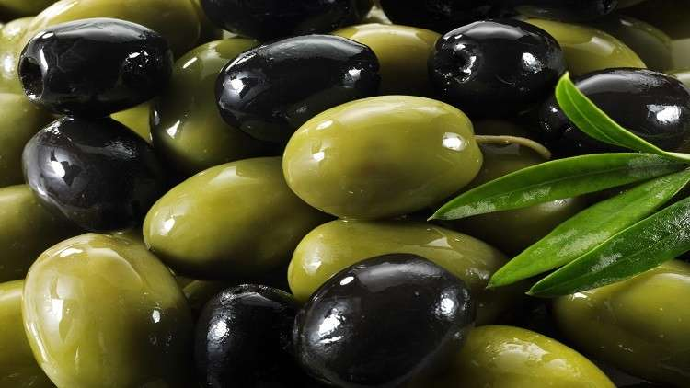
زَيتون

Slide 5
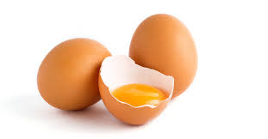
بَيض

Slide 6
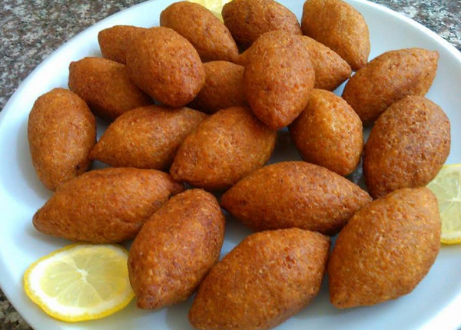
كُبة

Slide 7
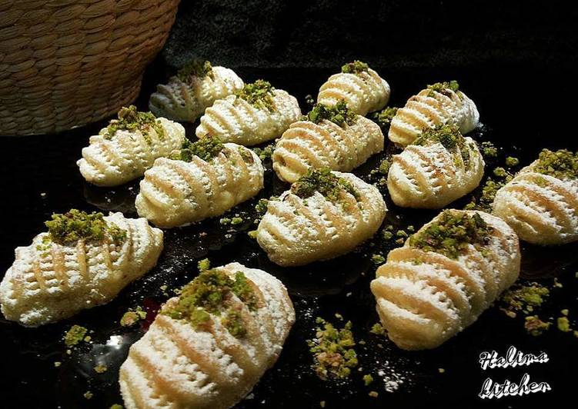
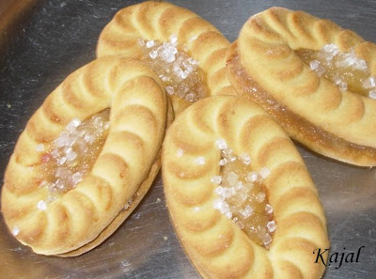
كَعك
بَسكويت

Slide 8
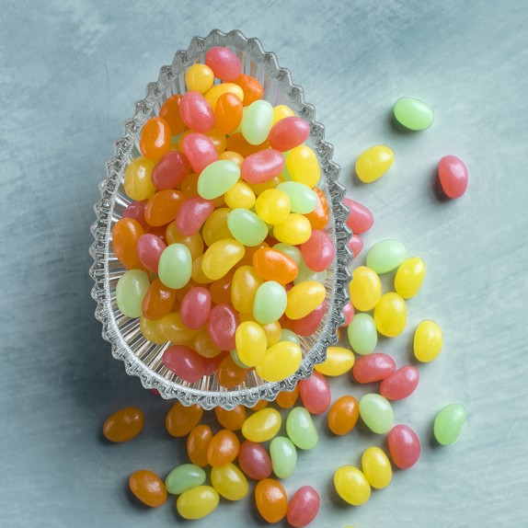
حَلوى

Slide 9
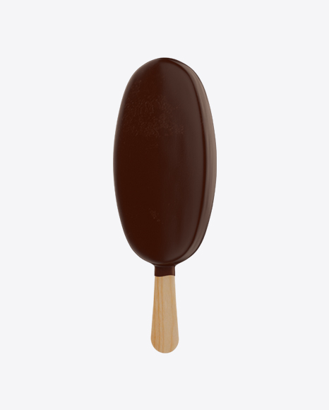
مُثلجات

Slide 10
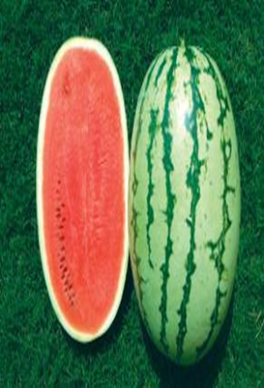
بِطيخ

Slide 11
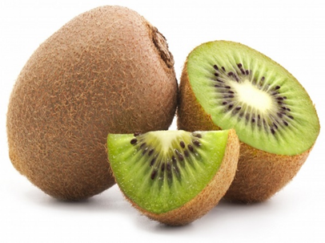
كيوي

Slide 12
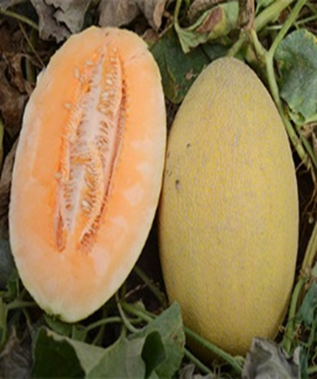
شَمام

Slide 13
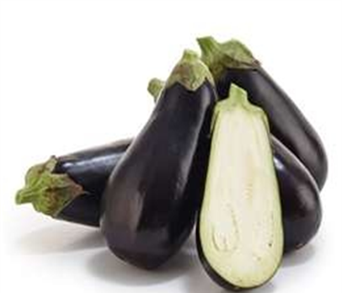
باذنجان

Slide 14
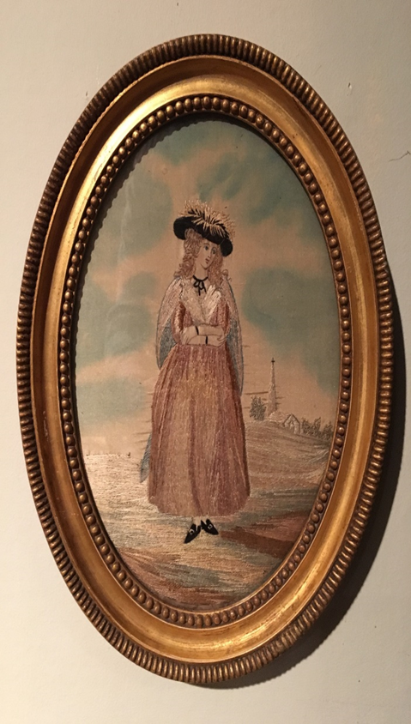
صورة

Slide 15
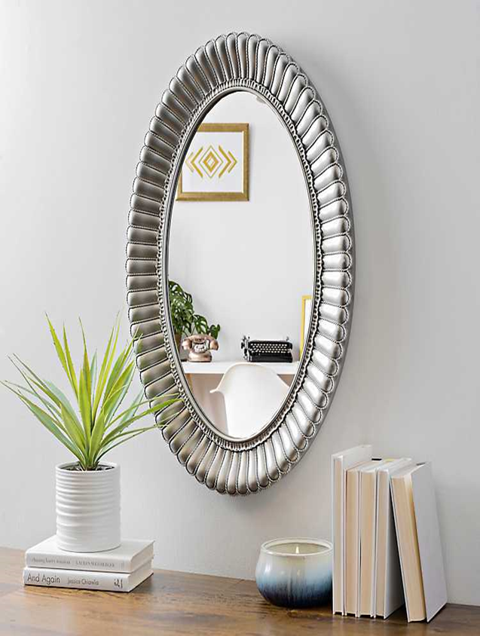
مرآة

Slide 16
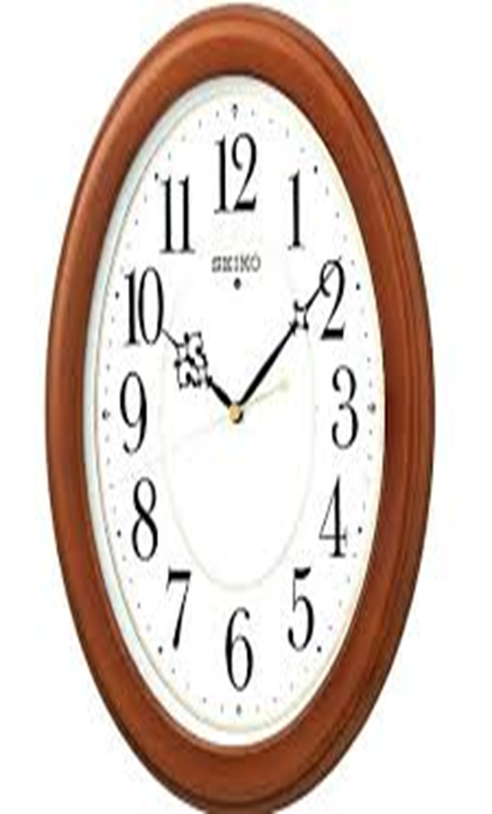
ساعة

Slide 17
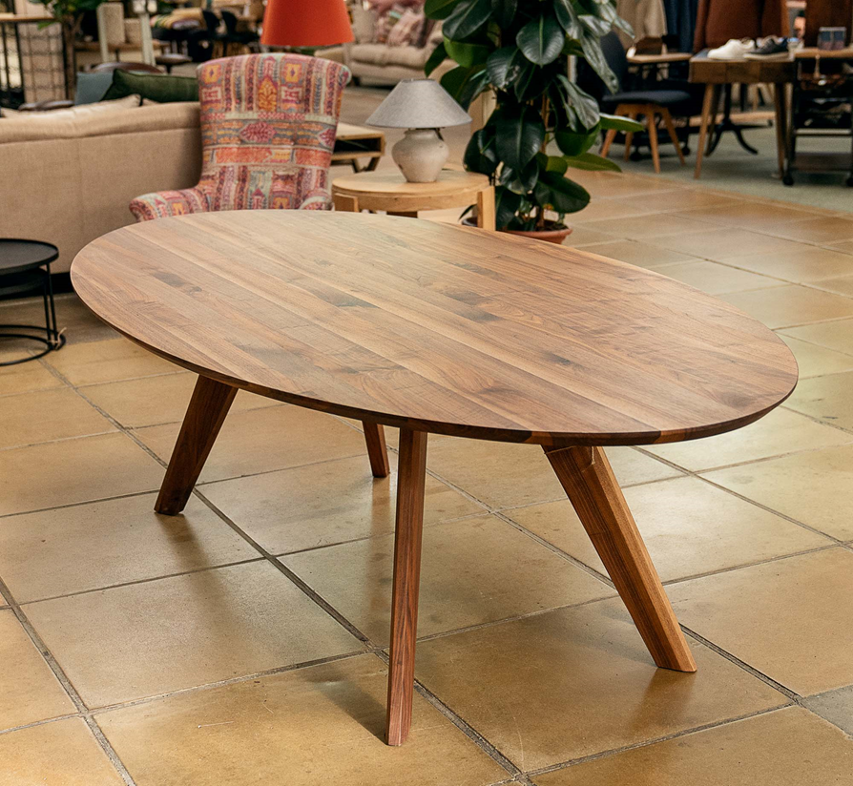
طاولة

Slide 18
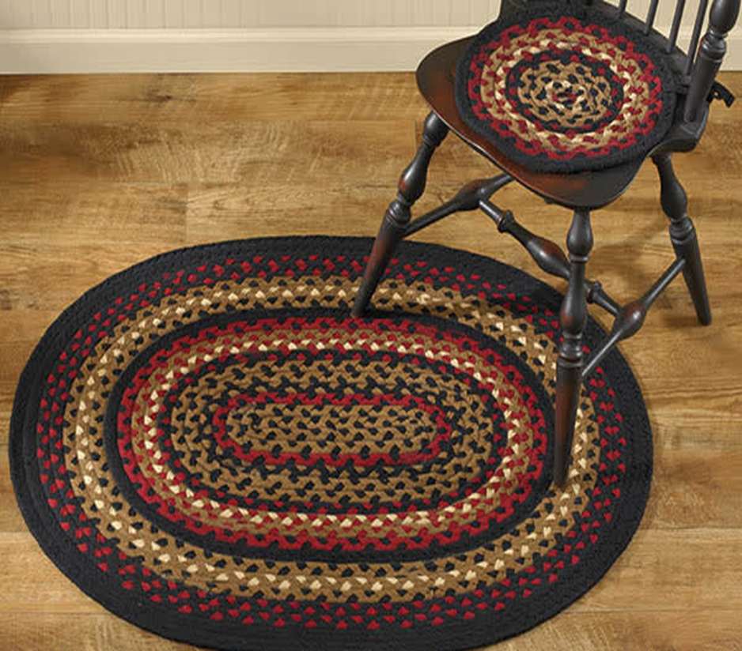
سِجادة

Slide 19
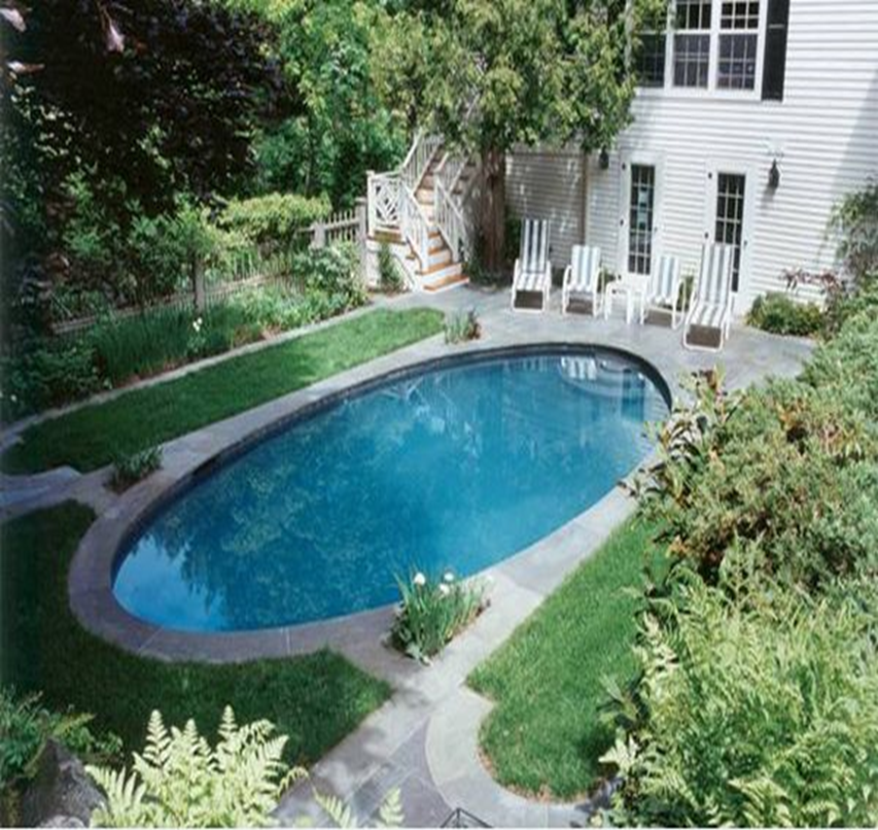
بِركة السباحة

Slide 20
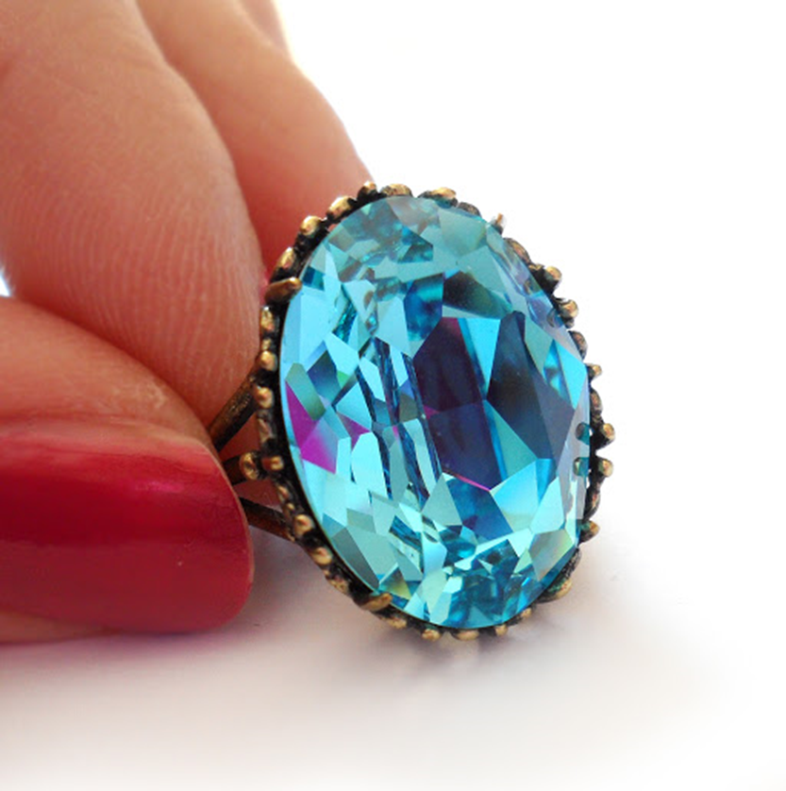
خاتم

Slide 21
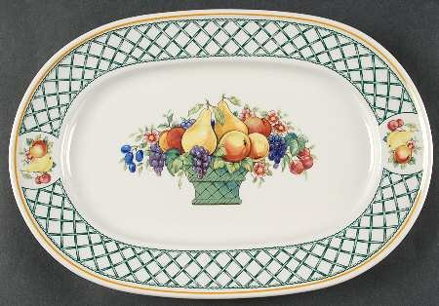
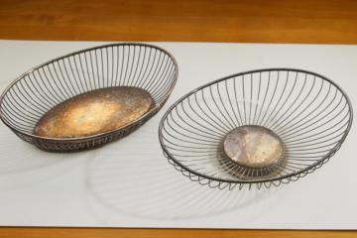
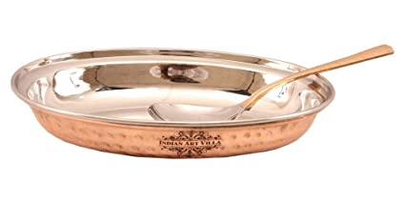
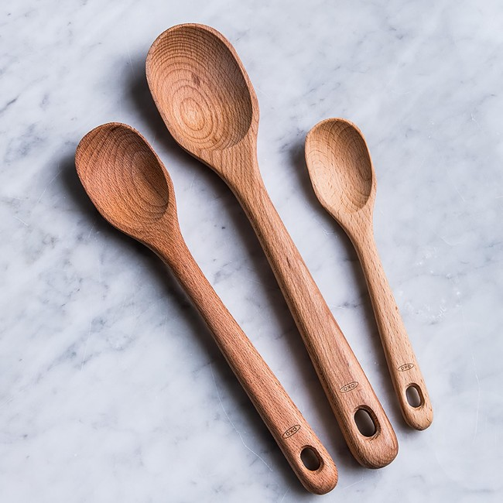
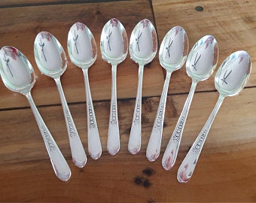
الأواني و الملاعق

Slide 22
جسم السمكة

Slide 23
وجه

Slide 24
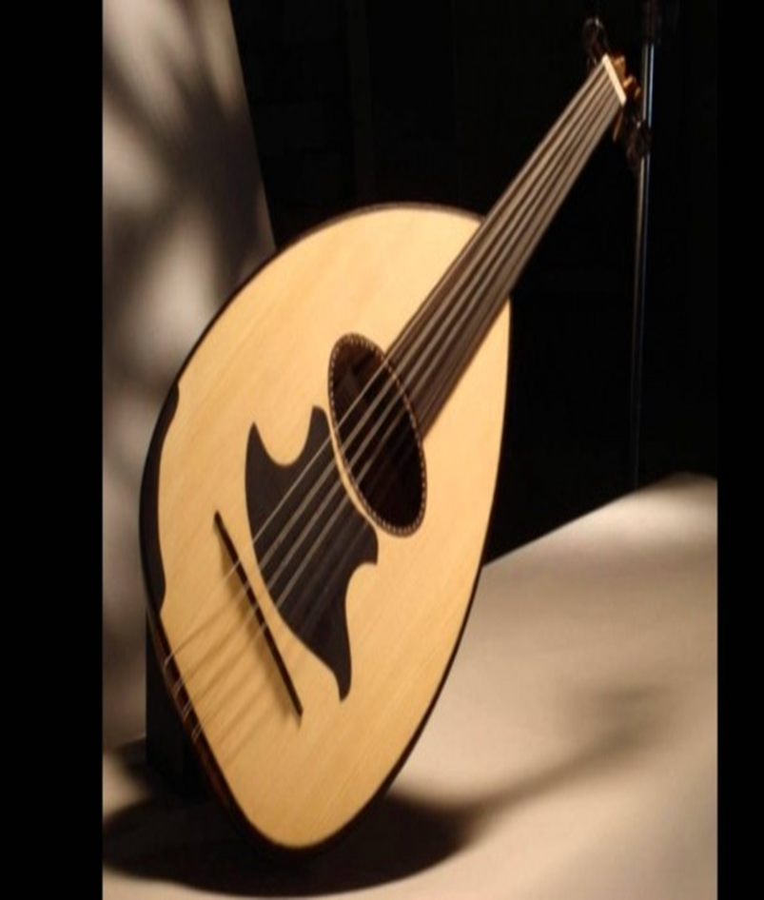
آلة العود

Slide 25
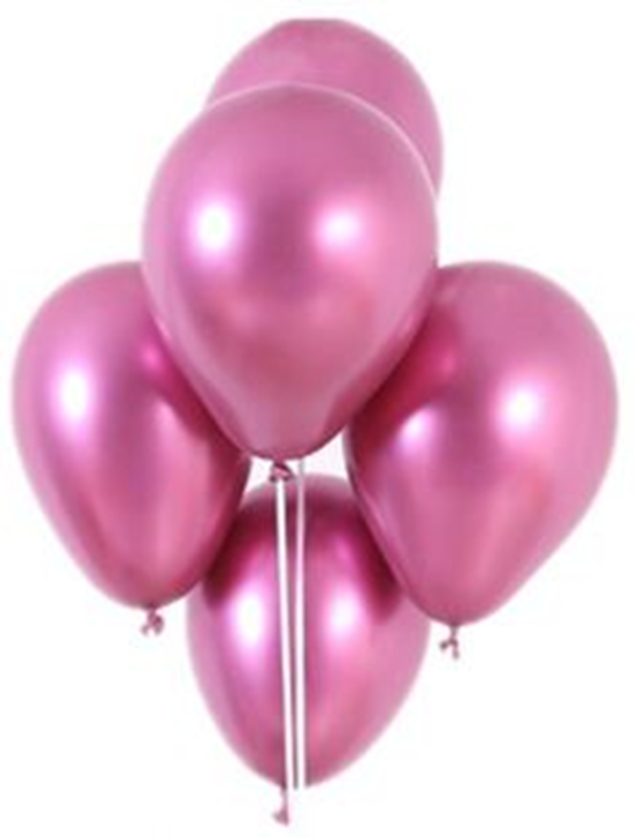
بالون

